Slide 1
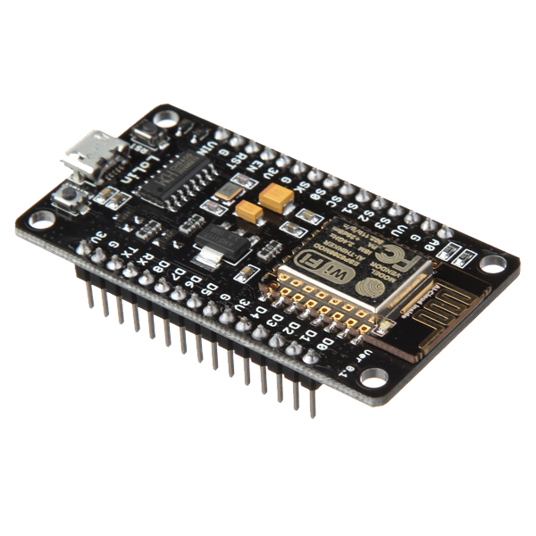
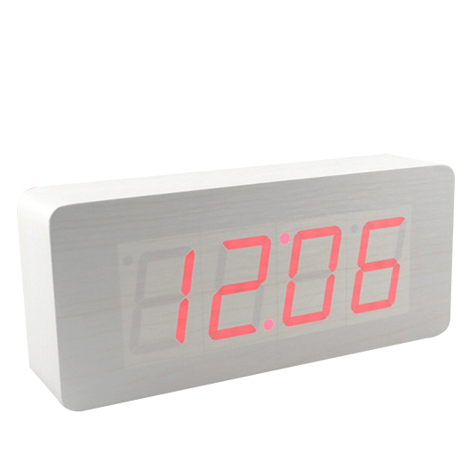
SMART CLOCK
Sheila Bonilla Plaza
Juan Luis Rastrollo Guerrero

Slide 2
OBJETIVOS
Diseñar un prototipo de un reloj despertador que cumpla con las siguiente funciones:
Detectar en qué lugar de la casa se encuentra:
  Habitación
  Cocina

Slide 3
Habitación
De día
  Mostrar hora y fecha.
  Mostrar temperatura actual y descripción del tiempo.
  Recomendar qué ropa usar y si es necesario paraguas.
  Opción de programar alarma:
    La alarma solo sonará si estamos acostados, si nos levantamos antes de la hora establecida la alarma se apagará y no sonará.
De noche
  Solo mostrar los datos cuando detecte presencia, en caso contrario que la pantalla esté apagada.

Slide 4
Cocina
Mostrará la fecha y hora.
Temperatura actual.
Temporizador en el que estableceremos los minutos y empezará la cuenta atrás. Al finalizar los minutos, el reloj comenzará a sonar.

Slide 5
HARDWARE UTILIZADO
Nodemcu (v3 lolin).
Sensor de presencia/proximidad RCWL-0516.
Pantalla OLED 0,95 (SPI e I2C).
Active buzzer module.
Cable de datos USB a microUSB.
Sensor de flexión 4,5’’.
2 Botones
Resistencias:
  10Megaohmnios.
  10 Kiloohmnios.
Protoboard

Slide 6
DEMOSTRACIÓN

